Slide 1
第三章 语法分析

Slide 2
本章要求
主要内容：
  语法分析的任务和接口设计
  上下文无关文法
  自上而下语法分析
    递归下降分析方法
重点掌握：
  上下文无关文法
  推导、语言、语法树
  语法分析器的实现

Slide 3
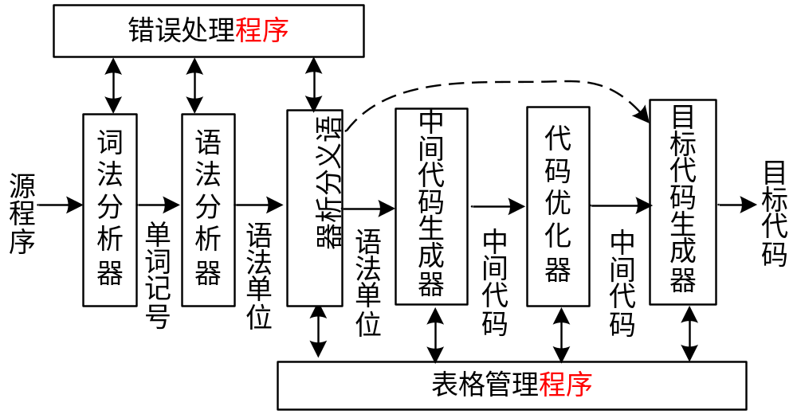
语法分析程序所处的位置：
3.1 语法分析概述

Slide 4
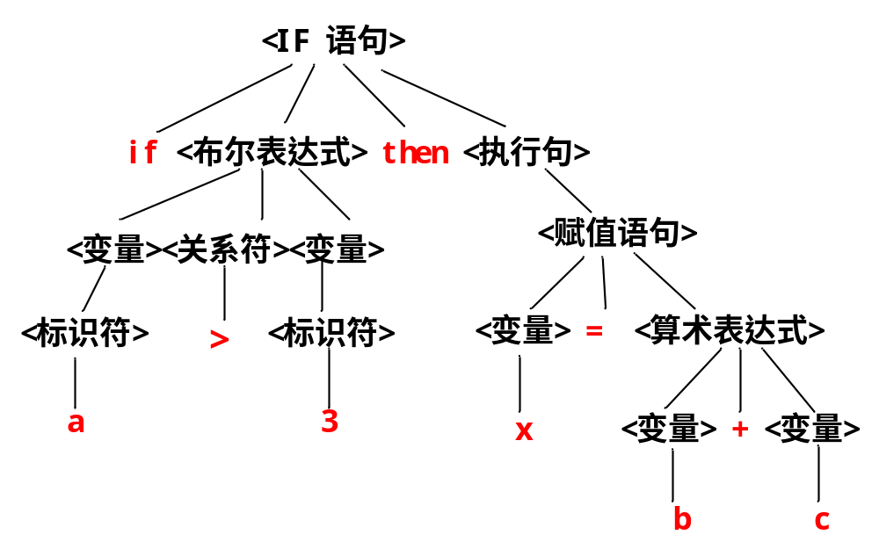
输出
if a > 3 then x = b + c ;
词法
分析
语法
分析
源文件
/*this is test*/ if a>3 then x=b+c;
?
正确的语法单位
正确的单词
如何知道这些正确的单词是否能构成正确的语法单位（表达式、语句或程序）？
输出内容是什么？
Notes:
语法分析是编译过程的核心。
高级语言的语法结构适合用上下文无关文法来描述，上下文无关文法是语法分析的基础。

Slide 5
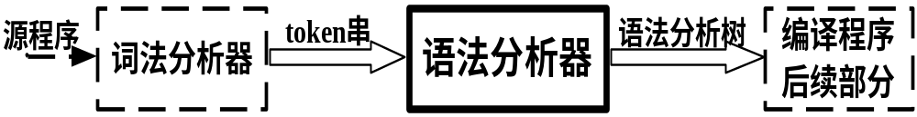
语法分析器
语法规则如何定义和表示？
如何判断是否 符合规则?
语法分析器的功能
  识别给定的单词串能否构成一个语法正确的程序
  方法：按照语言的语法规则
语法分析器的输入
  Token序列：词法分析的输出，是各个单词都正确的源程序的变换形式，是一个有限序列
语法分析器的输出
  分析树：表示方法？线索树
  错误处理信息：定位、继续编译

Slide 6
语法分析的任务
  在词法分析识别出正确的单词符号串的基础上，分析并判定这些正确的单词符号串是否能构成正确的表达式、语句或程序
这就需要先定义语法规则
然后根据规则，判定输入符号是否符合语法规则
如果符合，程序的语法结构正确
高级语言的语法结构适合用上下文无关文法来描述，上下文无关文法是语法分析的基础

Slide 7
常用的语法分析方法（根据建立语法树的方向）：
自上而下分析法：
从文法的开始符号出发，自上而下建立语法树。一般是使用最左推导 ，尽可能使用各种产生式，推导出与输入串匹配的句子。
自下而上分析法：
从输入符号串开始，自下而上建立语法树。逐层向上，直至得到文法的开始符号。
具体分类：
自上而下分析 | 递归下降分析
 | 预测分析(LL)
自下而上分析 | 算符优先分析
 | LR分析

Slide 8
3.2 上下文无关文法
文法是描述语言的语法结构的形式规则。
是一种工具，它可用于严格定义句子的结构；
用有穷的规则刻划无穷的集合
文法是被用来精确而无歧义地描述语言的句子的构成方式.
文法描述语言的时候不考虑语言的含义。

Slide 9
3.2.1 文法的定义
例1：有如下规则
    (→表示由…组成)
    <句子>→<主语><谓语>
    <主语>→<代词>|<名词>
    <代词>→我
    <名词>→大学生
    <谓语>→<动词><直接宾语>
    <动词>→是
    <直接宾语>→<代词>|<名词>
现要求根据规则得出句子：我是大学生
<句子>=><主语><谓语>
=> <代词><谓语>
    =><代词><动词><直接宾语>
    =><代词><动词><名词>
    =>我<动词><名词>
    =>我是<名词>
    =>我是大学生

Slide 10
上下文无关文法的形式定义
由四部分组成：
  终结符号：是组成该语言的最基本的符号，是不可再分的基本符号,如保留字、标识符等。
  非终结符号：规则中用尖括号括起来的符号，表示一些语法成分，可以推导出其他的语法成分,表示一定符号串的集合，是一个类，如表达式。
  开始符号：规则中的一个特殊的非终结符号，语言中的句子都从它开始推导,如程序、句子
  产生式：定义语法成分的规则。

Slide 11
文法的形式定义(续)
一个文法G抽象地表示为四元组
G=（Vn,Vt,P,S）
  其中Vn表示非终结符号
  Vt表示终结符号，Vn∪Vt=Ｖ(字母表)，Vn∩Vt=φ
  S是开始符号，
  P是产生式，形如：α→β(α∈V⁺且至少含有一个非终结符号，β∈V*)

Slide 12
  上例中： G=（Vn,Vt,P,<句子>）
  Vn={ <句子>，<主语>，<谓语>，<代词>，<动词>，<名词>，<直接宾语> }
  Vt= { 我，是，大学生 }
  P =
    <句子>→<主语><谓语>
    <主语>→<代词>|<名词>
    <代词>→我
    <名词>→大学生
    <谓语>→<动词><直接宾语>
    <动词>→是
    <直接宾语>→<代词>|<名词>

Slide 13
产生式的形式为：A→ α
右部，可以含有非终结符和终结符
左部符号，非终结符
又称为一条规则
有时一个产生式不足以描述该语法单位，就用多个产生式，如算术表达式的描述为：(递归定义)
E → E + E
E → E * E
E → i
E → E+E | E*E | i
相同左部的一个右部又称一个候选式

Slide 14
例：简单算术表达式的文法定义
变量是表达式
表达式 + 表达式是表达式
表达式 * 表达式是表达式
(表达式) 是 表达式
E →i
E →E + E
E →E * E
E → ( E )
E → i | E+E | E*E | (E)

Slide 15
3.2.2 推导
从上下文无关文法得到某个符号串的方法:从文法的开始符号出发,反复连续使用产生式,对左边的非终结符进行替换和展开，直到全部为终结符为止。
例：表达式定义规则
E → E + E
E → E * E
E → ( E )
E → i
( i+i )
E=>( E ) =>( E+E ) =>( i+E ) =>( i + i )
Notes:
上下文无关文法所定义的语法成分独立于它可能出现的环境，即不考虑上下文。

Slide 16
3.2.2 推导
推导: 连续使用产生式右部去替换左部某个非终结符的过程,得到的连续序列称为一个推导。
直接推导：又称一步推导(用 符号=>表示),就是用某条规则的右部去替换该规则的左部
归约:推导的逆过程。
直接归约：直接推导的逆过程

Slide 17
几个概念的形式定义
直接推导: 如果α→β是文法 G=（Vn,Vt,P,S）的产生式，γ和δ是Ｖ*中的任意符号，若有符号串v,w满足：
v=γαδ,w=γβδ,则说v直接产生w，(w是v的直接推导)记作：v=>w
例：S→01, 0S0=>0010(直接推导γ＝０,δ＝０)
如果存在v=>w0=>w1=>w2...=>Wn=w(n>0)，则称v推导出w（长度为n），记作v=>w(至少一步)
若有ｖ=>w或v=w，则记作v=>w(0步或若干步)
+
*

Slide 18
例3 : G = ({E}, {i, +, *, (, ) } , P , E)
P： E → E+E | E*E | (E) | i
表达式(i)和(i+i)*i的推导：
E ⇒ (E) ⇒ (i)
E ⇒ E*E ⇒ (E)*E ⇒ (E + E)*E ⇒ (i + E)*E ⇒(i + i)*E ⇒ (i + i)*i
E E 0步推导
E (i + i)*i 6步推导
E (i + i)*i 6步推导
E (E) 直接推导

Slide 19
在推导之前确定推导的顺序，是对句子进行确定性分析所必须的
最左推导: 在整个推导过程中,任何一步推导α=>β都是对α中最左边的非终结符进行替换。
最右推导（规范推导）:
最右归约
最左归约规范归约
例3： G = ({E}, {i, +, *, (, ) } , P , E)
P： E → E + E | E * E | ( E ) | i
(i+i)*i的最左推导过程：
E ⇒ E*E ⇒ (E)*E ⇒ (E + E)*E ⇒ (i + E)*E ⇒(i + i)*E ⇒ (i + i)*i
最右推导过程：
E ⇒ E*E ⇒ E*i ⇒ (E + E)*i ⇒ (E+ i)*i ⇒(i + i)*i

Slide 20
3.2.3 文法产生的语言
句型：设Ｇ(s)是一文法，如果符号串x是从开始符号推导出来的，即有s=>x,则称x是文法G(s)的一个句型。
即: 任何由开始符Ｓ推导出来的符号串都是句型。
句子：若x仅由终结符号组成，则称x为G(S)的句子
*

Slide 21
例：判定输入串(i+i)*i是否是下述文法的句子？
G = ({E}, {i, +, *, (, ) } , P , E)
P： E → E + E
E → E * E
E → ( E )
E → i
解：使用推导：
E ⇒ E*E ⇒(E)*E ⇒ (E+E)*E ⇒ (i+E)*E⇒(i+i)*E ⇒ (i+i)*i
结论：能够从开始符号出发推导出给定的输入串，
因此，是句子。
Notes:
在进行推导时，为什么要选用这些产生式？为了得到最终结果。根据最终结果的形式选择推导过程中使用的产生式
推导过程最终可以建立一棵语法树

Slide 22
练习
文法G：S→aAcB | Bd
A→AaB | c
B→bScA | b
写出句型aAcbBdcc和句子acabcbbdcc的推导过程。
Notes:
在进行推导时，为什么要选用这些产生式？为了得到最终结果。根据最终结果的形式选择推导过程中使用的产生式
推导过程最终可以建立一棵语法树

Slide 23
3.2.3 文法产生的语言
文法G所产生的语言定义为：
L(G)={x|S=>x,其中S为文法的开始符号，x∈V_{t}*} 。即: 一个文法G可以推导出的所有句子构成的一个集合, 就确定了一个语言。
*

Slide 24
例：考虑文法G:
它定义了什么语言。
S → bA
A → aA|a
推导过程 ：S=>bA =>ba
S=>bA =>baA=>baa
……………..
S=>bA =>baA=>… =>ba…a
归纳得： L(G1) = {ba^{n} | n≥1}

Slide 25
练习：文法Ｇ＝({A,B,S},{a,b,c},P,S)
S → Ac|aB
A → ab
B → bc
写出Ｌ(G)的全部元素
L(G) = {abc}

Slide 26
S → AB
A → aA|a
B → bB|b
例：考虑文法G2:
它定义的语言是：
L(G2) = {a^{m}b^{n} |m,n≥1}

Slide 27
思考：构造一个文法G3使得：
L(G3) = {a^{n}b^{n} |n≥1 }
a,b的个数相同,则文法G3为：
S → aSb
S → ab

Slide 28
文法等价：
若文法G1和文法G2所产生的语言相同，即L(G1) = L(G2)，则称文法G1和文法G2等价。

Slide 29
例：有如下两个文法，判断它们是否等价？
  G1=（{S}，{0}，S，{S→0S，S→0}）
  G2=（{S}，{0}，S，{S→S0，S→0}）
对于G1 ：
S⇒0
S⇒0S⇒00
……………
S⇒0S ⇒00S⇒… ⇒000……0
L(G1) = {0^{n} | n≥1}
对于G2：
S⇒S0 ⇒ S00⇒… ⇒000……0
L(G2) = {0^{n} | n≥1}
G1≠G2，但L(G1) = L(G2)，文法G1和G2等价

Slide 30
语法树
用推导的方式来可以表示一个文法定义语言的过程，但是推导不能表示句子的各个组成部分间的结构关系
推导过程可以用树来表示，观察句子的构成，表示句子的层次关系

Slide 31
语法树
语法树：推导的形式化表示，有助于理解句子语法结构的层次
每个结点都有一个标记，该标记属字母集中的一个符号，根由开始符号Ｓ标记。
当某个非终结符被它的某个候选式所替换时，就产生相应的下一层的结点，候选式中自左至右的每个符号对应一个新的结点，并标记它，画出其与父结点之间的连线。

Slide 32
语法树的生成过程
E ⇒ E*E ⇒ (E)*E ⇒ (E + E)*E ⇒ (i + E)*E
⇒(i + i)*E ⇒ (i + i)*i
E
E
E * E
E
E
E * E
( E )
i
i
E
( E )
E + E
E + E
E
E
i
i
i
i
自上而下建立
自下而上建立

Slide 33
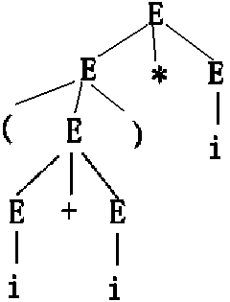
例：对文法G = ({E}, {i, +, *, (, ) } , P , E)
P： E → E + E | E * E | ( E ) | i
句子(i+i)*i 的语法树：
在语法树的推导过程中的任何时刻，没有后代的端末结点自左至右排列起来就是一个句型
一棵语法树表示了一个句型很多可能的不同推导过程。(包括最左推导和最右推导)

Slide 34
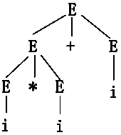
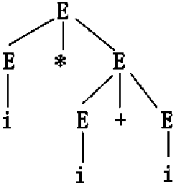
并不是任何情况下一个句型就唯一地对应一棵语法树。
例3： G = ({E}, {i, +, *, (, ) } , P , E)
P： E → E + E | E * E | ( E ) | i
句子 ( i * i + i)的语法树：
(1) E ⇒ E+E ⇒ E*E+E ⇒ i*E+E ⇒ i*i+E ⇒ i*i+i
(2) E ⇒ E*E ⇒ i*E ⇒ i*E+E ⇒ i*i+E ⇒ i*i+i
Notes:
最左推导在语法树中的表现主要是：总是沿最左分支替换到底，再是次左边……

Slide 35
3.2.5 文法的二义性
定义：如果一个文法存在某个句型对应两棵不同的语法树，则说这个文法是二义的
ie，不同的推导过程
对二义文法中的某个句型的分析不是唯一的，因此总是希望文法是无二义的。
但是二义文法有时也是有用的。

Slide 36
例：证明下述文法是二义文法。
设if语句S的文法G=({E，S}，{if，then，else，a，e}，P，S)，其中P为：
S→if E then S （1）
    S→if E then S else S （2）
    S→a （3）
    E→e （4）
推导(1)：S ⇒ if E then S ⇒ if E then if E then S else S
推导(2)：S ⇒ if E then S else S ⇒ if E then if E then S else S

Slide 37
3.2.6 消除二义性
可以利用算符之间的优先级和结合性来消除算术表达式文法的二义性。
G = ({E}, {i, +, *, (, ) } , P , E)
P： E → E + E
E → E * E
E → ( E )
E → i
E→E+T | T
T→T*F | F
F→i | (E)
强制规定：如悬空else，规定else总是和最近的尚未匹配的if匹配。一般不修改文法的产生式，而是在分析过程中直接进行判断

Slide 38
3.2.7 Sample语言文法描述
进行语法分析之前，必须清晰地理解待编译的高级语言的语法结构
明确各种语法单位，如表达式、语句、函数、程序是如何构成的
并用形式化的方式表示为文法
<算术表达式>→<项>+<算术表达式>|<项>-<算术表达式> | <项>
<项>→<因子>*<项>|<因子>/<项>|<因子>%<项>|<因子>
<因子>→(<算术表达式>)|<常量>|<变量>|<函数调用>
<常量>→<数值型常量>|<字符型常量>
<变量>→<标识符>
<函数调用>→<标识符>(<实参列表>)
<实参列表>→<实参>|ε
<实参>→<表达式>|<表达式>,<实参>
E→T+E | T
T→F*T | F
F→(E) | i
红色部分写为

Slide 39
3.3 自上而下语法分析
自上而下分析主要是：对任何输入串，试图用一切可能的办法，从文法的开始符号出发，自上而下地为输入串建立一个语法树。
从推导的角度看，从开始符号出发，使用最左推导，试图推导出与输入符号串相同的句子。
从语法树的角度看，从根节点出发，反复使用所有可能的产生式，谋求输入串的匹配，试图向下构造一棵语法树，其末端节点正好与输入符号串相同。
需要反复试探。

Slide 40
问题1：分析器不稳定（回溯）
S=>xAy
=>x**y
例1：设有文法
(1) S → xAy
(2) A → ** | *
现有输入串：x*y
其分析过程如右：
x*y
输入符号串：
失败，需要退回，重新选取A的侯选式，
使得分析器的动作不稳定
思考：产生的原因？
真正原因是：文法的产生式有问题。

Slide 41

问题2：无限循环（左递归）
左递归：文法中存在某个P∈Vn，有P Pα。
直接左递归：有产生式P → Pα
间接左递归：
E
E
例2：设有文法G(E)：
(1) E → E+T | T
(2) T → T*F | F
(3) F → (E) | i
现有输入串i*i+i, 分析过程是：
E
+
T
E
+
T
E
E
+
T
…
失败：出现无限循环
思考：产生无限循环的原因？
对左递归文法使用最左推导。
真正原因：文法的产生式有问题。
Notes:
在此处还没有要求文法的类型

Slide 42
结论
1. 左递归和回溯问题的产生直接与描述语言的文法有关
2. 应该改造文法，使其不含左递归和回溯，才能进行确定的自上而下分析
Notes:
因此下面就具体地讲解如何解决这两个问题

Slide 43
问题的解决方法
消除左递归
消除回溯
改造为等价文法

Slide 44
消除左递归
利用文法等价
1. 直接左递归的消除：
  假定产生式为：P→Pα|β，将其替换为形式等价的产生式组：
P→βP'
P' →αP' ｜ε
例2：文法
E → E+T | T
T → T*F | F
F→ (E) | i
消去左递归后为：
E → TE'
E' →+TE' | ε
T → FT'
T' →*FT' | ε
F → (E) | i

Slide 45
  一般而言，若产生式形式为： A→Aα₁|Aα₂|…|Aα_{n}|β₁|β₂|…|β_{m}
  将其替换为：
  A→β₁ B|β₂ B |…|β_{m} B
  B→α₁ B|α₂ B |…|α_{n} B|ε

Slide 46
练 习
消去文法G[S]的左递归
S→ (T) | a + S | a
T → T,S | S
S → (T) | a + S | a
T → ST'
T’ → ,ST' |ε
答案：

Slide 47
2. 间接左递归的消除方法
  (1) 代入 (2) 消除直接左递归
S →Qc|c
Q →Rb|b
R →Sa|a
例：给定间接左递归文法，请消除左递归
解：第1步：为R、S、Q排序
第2步：代入：将R代入Q, Q代入S，得到新的文
法产生式组：
R →Sa|a
Q → Sab|ab|b
S → Sabc|abc|bc|c
第3步：消去S的直接左递归，得到
S → abcS'|bcS'|cS'
S' →abcS'|ε
Notes:
不存在直接左递归，但S=>Qc=>Rbc=>Sabc,
因此该文法是一个间接左递归

Slide 48
消除回溯
方法是:反复 “提取公共左因子”，使得文法的每个非终结符号的各个候选式的首终结符集两两不相交，来避免回溯。
设产生式为：A→δα₁|δα₂|…|δα_{n}
替换为：
  A→δA'
  A' →α₁|α₂|…|α_{n}

Slide 49
例3：有如下两个产生式：
  <IF语句> → if E then S1 else S2
  <IF语句> → if E then S1
提取左因子后：
  <IF语句> → if E then S1 B
  B → else S2 |ε

Slide 50
练习
S → (T) | a + S | a
T → ST'
T’ → ,ST' | ε
提取下述文法的左因子
S → (T)
S → a + S
S → a
答案:
S → (T) | aS'
S’ → + S | ε
T → ST’
T’ → ,ST' | S

Slide 51
3.3.2 LL(1)文法
问题: 如果希望没有回溯，对文法有什么要求？
回溯产生的真正原因是：某非终结符对应多个侯选式，它们右部的第一个终结符相同，从而导致语法分析器选择了错误的侯选式。
如果希望没有回溯，对文法有什么要求？

Slide 52
探究:
提取公共左因子是否完全消除了回溯？
什么样的文法才不会产生回溯？
给定文法，是否会产生回溯？
S→xAy
A→Bα
A→Cβ
A→D*
B→*
C→**
D→ε
x*y

Slide 53
侯选式的首终结符集的定义
对不含左递归的文法G，对某非终结符的侯选式：
  First(α) = {a| α a…,a∈V_{T}}
  若α ε ，则ε∈ First(α)
*
⇒
*
⇒
即，由该候选式推导出的所有符号串中的第一个终结符的集合。

Slide 54
例：对右边的文法G，每个候选式的First集为：
S→Ap
A→a |ε
A→cA
A→aA
First(S→Ap) = { a, c, p}
First(A→a ) = {a}
First(A→ε) = {ε}
First(A→cA) = {c}
First(A→aA) = {a}
解：

Slide 55
练习：求给定文法的每个候选式的First集
解：
S→Ap
S→Bq
A→a
A→cA
B→b
B→dB
First(A→a) = {a}
First(A→cA) = {c}
First(B→b) = {b}
First(B→dB) = {d}
First(S→Ap) ＝{ a,c }
First(S→Bq) ={b,d }

Slide 56
分析前面给定的文法，若某个非终结符有多个候选式，分别求其首终结符集。
若相交，就会产生回溯
S→xAy
A→Bα
A→Cβ
A→D*
B→*
C→**
D→ε
S → xAy
A → **|*
  First(A₁) = {*}
  First(A₂) = {*}
  First(A₃) = {*}
  First(A₁) = {*}
  First(A₂) = {*}
结论：只要存在某个非终结符的多个候选式的首终结符集相交，就会在推导的某时刻产生回溯。从而导致语法分析器选择了错误的侯选式。

Slide 57
因此，不产生回溯的条件就是：
  对非终结符A的任意两个不同的侯选式a_{i} 和a_{j} ，都有：
  First(a_{i})∩ First(a_{j}) = φ
当要求用A进行匹配时，就能根据所面临的输入字符，准确地选取一个A的侯选式。

Slide 58
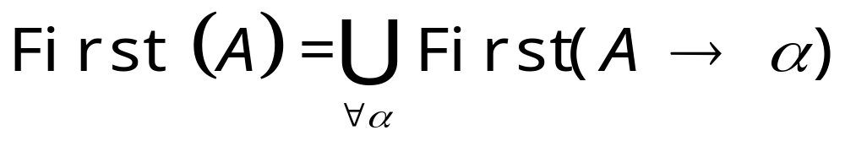
文法符号A的First集的定义First(A)
对不含左递归的文法G，对某非终结符A：
  First(A) = {a| A a…,a∈V_{T}}
  若A ε ，则ε∈ First(A)
*
⇒
*
⇒
即，由该非终结符推导出的所有符号串中的第一个终结符的集合。
（1）若文法符号A∈V_{T}，则First(A)={A}；
（2）若文法符号为非终结符A（A∈V_{N}），求First集的方法是将非终结符A的每个候选式的First集都加入到First(A)中，即

Slide 59
求候选式的First集的算法
1. 若产生式形如A→aα，a∈V_{T}，则First(A→aα)={a}。
2. 若产生式形如A→ε，则把ε加入其中，First(A→ε)={ε}
3. 若产生式形如A→Xα，X∈V_{N}，则把First(X)中非ε元素（记为First(X)\ε）加入到First(A→Xα)中。
4. 若有产生式形如A→X₁X₂X₃...X_{k}α,其中X₁、X₂、X₃、...、X_{k}∈V_{N}。则
① 当X₁X₂X₃...X_{i} ε（1≤i≤k）时，则把First(X_{i+1}...X_{k})的所有非ε元素加入到First(A→X₁X₂X₃...X_{k}α)中。
② 当 X₁X₂X₃...X_{k} ε时，则把First(α)加入First(A→X₁X₂X₃...X_{k}α)中。
*
⇒
*
⇒

Slide 60
First(E→TE')={ ( ，i }
First(E'→+TE')={ + }
First(E'→ε)={ ε }
First(T→FT')={( ，i }
First(T'→*FT')={* }
First(T'→ε)={ ε }
First(F→(E) )={ ( }
First(F→i )={ i }
练 习
求下列文法的每个非终结符的First集
E → TE'
E' → +TE'
E' →ε
T → FT'
T' → *FT'
T' → ε
F → (E)
F → i
First(E) = { ( ，i }
First(E') = {+，ε}
First(T) = { ( ，i }
First(T') = {*， ε}
First(F) = { ( ，i }

Slide 61
思考题
是否满足：没有左递归，每个侯选式的首终结符集不相交这两个条件，就一定能进行有效的自上而下的分析呢？
Notes:
这是下一节课的内容 ————LL(1)文法。

Slide 62
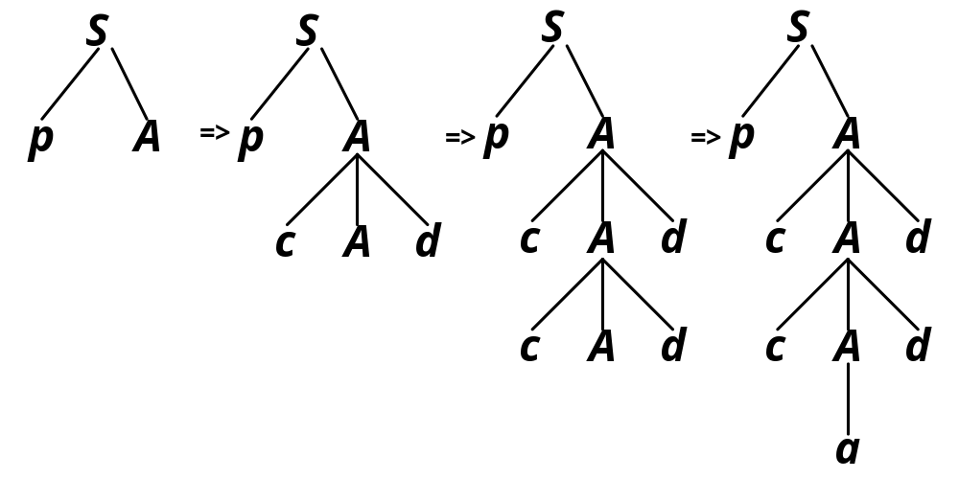
  确定的自上而下的分析
    举例1：对于文法G1[S]：S→pA
    S→qB
    A→cAd
    A→a
    对输入串pccadd，自上而下的推导过程是：
    S => pA => pcAd => pccAdd => pccadd
    对应的分析树：
Notes:
文法G1的特点：
每个产生式的右部都由终结符号开始
如果两个产生式的左部相同，则它们的右部由不同的终结符号开始
显然，G1在推导过程中可以根据当前的输入符号唯一地选择哪个产生式继续推导

Slide 63
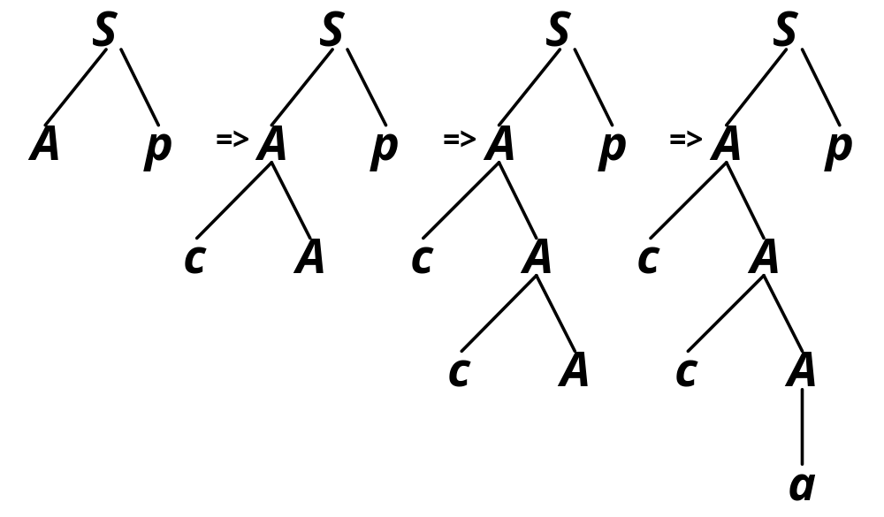
例2：对于文法G2[S]： S→Ap
    S→Bq
    A→a
    A→cA
    B→b
    B→dB
    对输入串ccap，自上而下的推导过程是：
    S => Ap => cAp => ccAp => ccap
Notes:
文法G2的特点：
每个产生式的右部不全是由终结符号开始
如果两个产生式的左部相同，则它们的右部由不同的终结符号或非终结符号开始
文法中没有ε产生式
虽然不象G1那样直观，G2在推导过程中仍然可以根据当前的输入符号唯一地选择哪个产生式继续推导

Slide 64
例3：使用下述文法对 i + i 进行分析：
E → TE'
E'→ +TE'| ε
T → FT'
T' → *FT '| ε
F →(E)|i
E
T
E'
F
T'
+
T
E'
第一步：i∈First(TE')
i∈First(FT')
i∈First(F)
i
ε
F
T'
ε
第二步：+∉first(T')
用ε自动匹配
不读输入符号
i
ε
第三步：+∈First(E')
……
Notes:
（1）若没有ε候选式，选择某个候选式往下推导，必须是该候选式的First集中包含当前输入符号
（2）并不是在任何情况下，A面对输入符号a， a不属于A的任何侯选式，但A中含ε产生式时都可以使用ε自动匹配。

Slide 65
后随符号集的定义
假定S是文法的开始符号，对于∀A∈Ｖ_{N}：
  Follow(A)={a|S⇒…Aa…，a∈Ｖ_{T} }
特别，若 S⇒…A，则，# ∈FOLLOW(A)
*
*
当非终结符A面临a时， a不属于A的任何侯选首终结符集，但A的某个候选首终结符集中含ε，只有当a ∈ FOLLOW(A)时才能自动进行匹配。
Notes:
若a是允许在文法的某个句型中跟在A后面的终结符时，才可能允许A自动匹配，否则是错误。

Slide 66
对右边给定的文法，求A的后随符号集follow(A)
S→Ap
A→a |ε
A→cA
A→aA
follow(A) = {p}

Slide 67
求非终结符A的Follow集的算法
1.如果A是开始符号，＃∈Follow(A)
2.若有产生式B→αAaβ,a∈V_{T}，则
  把a加入到Follow(A)中；
3.若有产生式B→αAXβ，X∈V_{N}，则
  把First(Xβ)中非ε元素加入Follow(A)中；
4.若B→αA 或 B→αAβ，β =>ε，则
  把Follow(B)加入到Follow(A)中；
5.连续使用上述规则，直到Follow(A)不再增大。
*

Slide 68
例:求下题的Follow集
S→Ap
S→Bq
A→a
A→cA
B→b
B→dB
规则1
解：Follow(S)={#}
Follow(A)={p}
Follow(B)={q}
规则2
规则2

Slide 69
练 习
求下题的Follow集
E是开始符号，应用规则1，
根据产生式7，应用规则2
1.E →TE'
2.E' → +TE'
3.E' → ε
4.T → FT'
5.T' → *FT'
6.T' → ε
7.F →(E)
8.F → i
根据产生式1，应用规则4
根据产生式1，应用规则3，
根据产生式1，3，应用规则4
follow(E) ={#，)}
follow(E') = follow(E) = {#，)}
follow(T) = (first(E')-{ε}) ∪ follow(E') ={#,),+}
follow(T') =follow(T) ={#，)，+}
follow(F) =(first(T')-{ε})∪follow(T) ={*,#,),+}
根据产生式4，应用规则4
根据产生式4，应用规则3
根据产生式4，6，应用规则4

Slide 70
LL(1) 文法的定义
(对文法进行不带回溯的确定的自上而下分析的条件)，据此判别是否为LL(1)文法。
  (1) 文法不含左递归
  (2) 对文法中的任一个非终结符A的各个候选式的首终结符集两两不相交，即：若
    A→α₁|α₂|…|α_{n} ，则
    First(a_{i})∩ First(a_{j}) = φ ( i ≠ j )
  (3) 对文法中的每个非终结符A，若它的某个首终结符集含有ε，则
    First(A)∩ Follow(A) = φ

Slide 71
LL(1)文法的判别
根据 LL(1)的三个条件来判断.
判别步骤:
  1. 首先检查是否含有左递归
  2. 若无，计算First集, 判别是否满足条件2(即是否有回溯)
  3. 若存在某个A=>ε,求A的 Follow集，并判别条件 (3) 是否满足(是否可以使用ε-产生式进行匹配)
*

Slide 72
例：判断下述文法是否是LL(1)文法：
        S → aAS
        S → b
        A → bA
        A →ε
解：
(1) 该文法不含左递归
(2) First(S→aAS)={a} First(S→b)={b}
First(A→bA)={b} First(A→ε)={ε}
S和A的侯选式的first集都不相交，满足条件2
(3) 由于 ε∈First(A→ε)
Follow(A)=First(S)={a,b}
First(A) = {b, ε}
Follow(A) ∩ First(A) ) ≠ φ
不满足条件3，则不是LL(1)文法

Slide 73
练 习
判断给定的文法是否为LL(1)文法，若不是进行改造
S → xAy
A → ab|a
解答：First(A→ab)={a} ;
First(A→a)={a} ;
不满足条件2，故不是LL(1)文法
改造方法：(消除回溯——提取公因子)
S→xAy ; A→a(b|ε)
=> S→xAy ; A→aA' ; A' →b|ε

Slide 74
LL(1)分析过程
follow(E) ={#，)}
follow(E') = follow(E) = {#，)}
follow(T) =follow(E')∪(first(E')-{ε}) ={#,),+}
follow(T') =follow(T) ={#，)，+}
follow(F) =(first(T')-{ε})∪follow(T) ={*,#,),+}
例3：使用下述文法对 i + i 进行分析：
E → TE'
E'→ +TE'| ε
T → FT'
T' → *FT '| ε
F →(E)|i
E
T
E'
F
T'
+
T
E'
第一步：i∈First(TE')
i∈First(FT')
i∈First(F)
i
ε
F
T'
ε
i
ε
第二步：+∉first(T')
ε∈First(T')，+ ∈Follow(T')
ε自动匹配, 不读输入符号
第三步：+∈First(E')
……
Notes:
并不是在任何情况下，A面对输入符号a， a不属于A的任何侯选式，但A中含ε产生式时都可以使用ε自动匹配。

Slide 75
LL(1)文法的分析过程
假设要用非终结符A进行匹配，面临输入符号a，A的所有侯选式为： A→α₁|α₂|…|α_{n}
分析过程为：(总结)
  若a ∈First(A→α_{i}),使用α_{i}去匹配。
  若a不属于任何一个产生式的首终结符集，
    (1)若ε不属于任何一个 First(A→α_{i})，则出错。
    (2)若ε属于某个First(A→α_{i}),同时a ∈Follow(A), 则让A 与ε自动匹配；否则，a的出现是一种语法错误。
Notes:
补充LL(1)的含义

Slide 76
3.3.3 递归下降分析方法
是进行语法分析的一种方法
要求文法是LL(1)文法
实现思想：
  分析程序由一组函数组成。每个函数对应于文法的一个非终结符号。
  每一个函数的功能是：判断选择该非终结符的哪个候选式，并按该候选式的要求处理完输入符号串。在该候选式的右部中若遇到非终结符号，调用该非终结符号对应的过程来完成，若为终结符，判断是否和读入的符号相同。

Slide 77
基本架构(1)
对每个非终结符号的产生式U→u₁|u₂|…|u_{n}处理的方法如下：
U( ){
token=当前符号;
if(token是First(u1)中的一个符号) 处理u1
else if(token是First(u2)中的一个符号) 处理u2 ……
else error() }
由于无回溯的文法保证选择是唯一的。
当存在ε时，可以用error()替代为{return;}这样可以较晚发现错误。
约定：进入这个过程时，已读入U的第一个符号到当前符号。离开这个过程时，下一个符号已经被读到当前符号。

Slide 78
基本架构(2)
对于U的每个右部ui=x₁x₂…x_{n}的处理架构如下：
  处理x₁的程序；
  处理x₂的程序；
  … … …
  处理x_{n}的程序；
如果右部为空ε，则不处理。

Slide 79
基本架构(3)
对于右部中的每个符号x_{i}
如果xi为终结符号：
  if (x == 当前输入符号串中的符号)
  { token = GetNextToken()；return; }
  else
  出错处理
如果x_{i}为非终结符号，直接调用相应的过程：
x_{i}()

Slide 80
例：简单算术表达式的递归下降分析
对非终结符E，候选式为E→TE' void E( ) { T( ); E'( ); } | 对非终结符F，候选式为F→i|(E) void F( ) { if (token=='(') { match ('('); E( ); if (token==')') match (')'); else error ( ); } else if (token== 'i') match ('i'); else error ( ); }
对非终结符T，候选式为T→FT' void T( ) { F( ); T'( ); }
对非终结符E'，候选式为E'→+TE'|ε void E'( ) { if (token== '+') { match ('+'); T( ); E'( ); } } | 对非终结符T'，候选式为T'→*FT'|ε void T'( ) { if (token=='*') { match ('*'); F( ); T'( ); } }
E→E+T | T
T→T*F | F
F→(E) | i
E →TE'
E' → +TE' |ε
T → FT'
T' → *FT' |ε
F →(E) |i
每个函数对应于一个文法产生式

Slide 81
实例：写出sample语言中IF语句的递归下降分析程序
方法：
(1)找出IF语句的产生式;
(2)判断是不是LL(1)文法;
(3)改造
(4)针对每个非终结符写函数
<if语句>→if (<表达式>)<复合语句>
<if语句>→ if (<表达式>) <复合语句> else <复合语句>
改造
<if语句>→if (<表达式>)<复合语句> <if Tail>
<if Tail>→else <复合语句> | ε

Slide 82
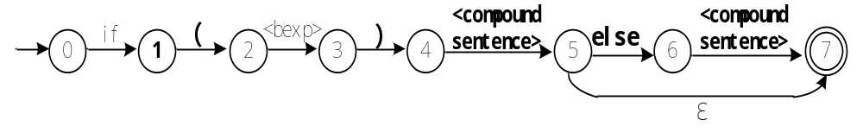
<if语句>→if (<表达式>)<复合语句> <if Tail>
<if Tail>→else <复合语句> | ε
ifs( ) { /*当读取的单词符号是if时，才调用该函数*/ token = GetNextToken(); //从输入串中读取一个单词符号，指针后移一个单词 if (token 不是 ''if'' ) // 如果调用函数已经读取了if，此处不再读入和判断 SyntaxError(); //调用错误处理 token = GetNextToken(); if (token 不是 ''('' ) SyntaxError(); //调用错误处理 token = GetNextToken(); BoolExpressionAnalyzer(); //调用分析表达式的函数 token = GetNextToken(); if (token 不是 '')'' ) SyntaxError(); //调用错误处理 CompoundSentenceAnalyzer();//处理复合语句 token = GetNextToken(); if(token 是 "else") { /* 带有else部分时处理else部分*/ token = GetNextToken(); CompoundSentenceAnalyzer(); //处理else后的复合语句 } }

Slide 83
假定找到的相应于非终结符<表达式>，有产生式：
<表达式> ::= <变量><关系符><变量>
<关系符> → < | > | <> | <= | >= | =
<表达式>的函数可描述为：
BoolExpressionAnalyzer(){
token = GetNextToken ();
isVarible(token);
token = GetNextToken ();
if (token not in {< | > | <> | <= | >= | = }) SyntaxError();
token = GetNextToken ();
isVarible(token);
}

Slide 84
练习：请写出for语句的递归下降的分析程序：
<for语句> → for <标识符>=<算术表达式1> to
<算术表达式2> do <复合语句>
<算术表达式> → <算术表达式>±<项>|±<项>|<项>
<项> → <项>*<因子>|<项>/<因子>|<因子>
<因子> → <算术量>
<算术量> → <标识符>|<整数>
<执行语句> → <变量>:=<整数>
<执行语句> → < for语句>
………….

Slide 85
递归分析程序的优点
实现思想简单明了。程序结构和语法规则直接对应。
因为每个过程表示一个非终结符号的处理，添加语义加工工作比较方便。
需要书写程序的语言支持递归调用。如果递归调用机制是高效的，那么分析程序也是高效的。

Slide 86
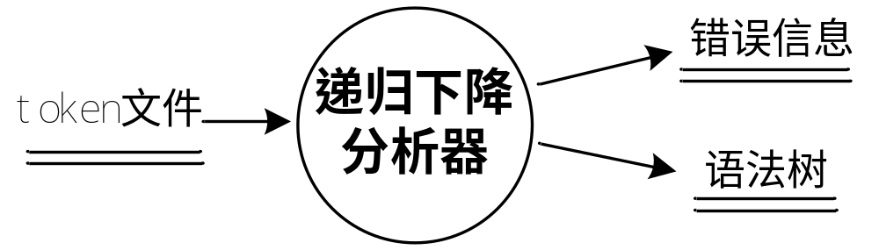
递归下降的语法分析程序的设计
实现的语法成分包括：
(1) 带类型的简单变量声明、常量声明；
(2)算术表达式和布尔表达式；
(3) 函数声明、函数定义和函数调用；
(4)简单赋值语句；
(5)分支控制语句：if语句；
(6)循环控制语句：while语句、do while语句、for语句

Slide 87
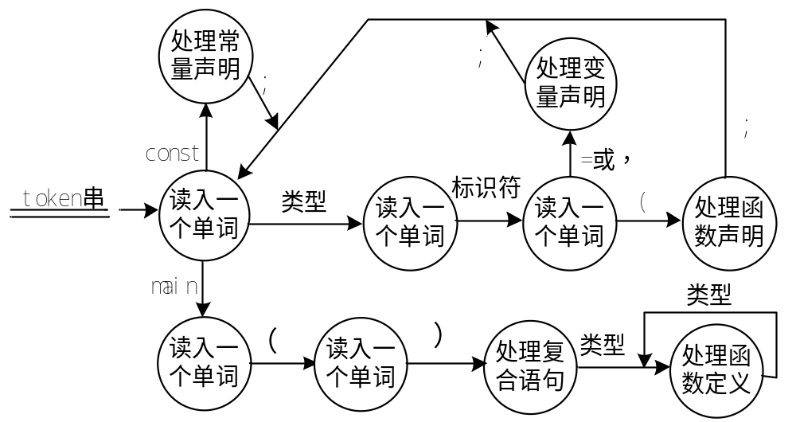
总控程序
int a = 1 ;
int sum(int,int);
main(){
int N = read() ;
a = sum(sum(3,4),N) ;
write(a);
}
int sum(int sum_x,int sum_y){
int result ;
result = sum_x + sum_y ;
return result ;
}

Slide 88
总控程序的框架
void parser( ) /*语法分析总控程序*/
{
token = GetNextToken(); //从输入串中读一个符号到token中，指针后移
while(token!= ''main ''){
if (token 是 ''const'')
ConstDeclareAnalyzer()；//处理常量声明
else if (token 是 ''int''、''char''、''float''、''void''中的一个) {
token = GetNextToken();
if(token 不是 标识符) SyntaxError(); //调用错误处理
token = GetNextToken();
if(token 是 ''('') FunctionDeclareAnalyzer();//处理函数声明
else if(token 是''=''或'','') VariableDeclareAnalyzer()；//处理变量声明
else SyntaxError (); //调用错误处理
}
}
token = GetNextToken();
if (token 不是 ''('' ) SyntaxError(); //调用错误处理
token = GetNextToken();
if (token 不是 '')'' ) SyntaxError(); //调用错误处理
CompoundSentenceAnalyzer();//处理复合语句
token = GetNextToken();
while (token 是 ''int''、''char''、''float''、''void''中的一个) {
FunctionDefinitionAnalyzer();
token = GetNextToken();
}
} //整个程序结束

Slide 89
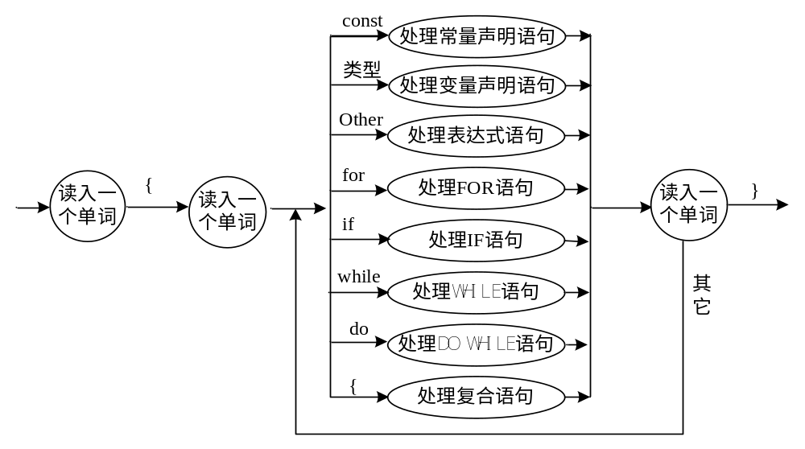
复合语句处理：分类
main(){
int N = read() ;
a = sum(sum(3,4),N) ;
write(a);
}
<复合语句>→{<语句表> }
<语句表>→<语句> | <语句><语句表>

Slide 90
语句分类函数ST_SORT(token)
功能：根据传递的单词判断应该调用哪个语句的处理函数。
ST_SORT(token)
{
if (token 是 ‘if’） ifs()；
if (token 是 ‘for’） fors()；
if (token 是 ‘while’） whiles()；
if (token 是 ‘do’） dowhile()；
if (token 是 标识符） assigns()；
else ……
else error();
}

Slide 91
本章要求
  语法分析的任务和接口设计
  上下文无关文法
  自上而下语法分析
  手工实现语法分析器——递归下降分析方法

Slide 92
本章要求
  语法分析的任务和接口设计
  上下文无关文法
  自上而下语法分析
  手工实现语法分析器——递归下降分析方法

Slide 93
本章要求
主要内容：
  语法分析的任务和接口设计
  上下文无关文法
  自上而下语法分析
    递归下降分析方法
重点掌握：
  上下文无关文法
  推导、语言、语法树
  语法分析器的实现

